Slide 1
智富
利用人工智慧
提供
股市資訊 、走勢預測 與 買賣點
來創造額外的財富

Slide 2

組員介紹
組長：陳韋任
主要工作：RNN 股市預測
使用工具：
Python , Keras ,
Tensorflow ,Django
, Pandas, Numpy
, sklearn , matplotlib ,
Node.js , Bot Framework.

Slide 3

組員介紹
組員：黃靖瑋
主要工作：RNN 回測系統
使用工具：
Python , Beautiful soul 4 , Keras ,
Tensorflow , Jieba , Word2Vec ,
Pandas, Numpy , sklearn ,
matplotlib , Node.js ,
Bot Framework.

Slide 4

組員介紹
組員：馬珮紋
主要工作：RNN 語意股市預測
使用工具：
Python , Keras , , Jieba ,
Word2Vec , Pandas, Numpy ,
matplotlib , Django ,
Node.js , Bot Framework.

Slide 5

組員介紹
組員：廖尚緯
主要工作：Chat Bot
使用工具：
Python , Keras , Tensorflow ,
Pandas, Numpy ,
matplotlib , Django
Node.js , Bot Framework.

Slide 6

組員介紹
組員：徐文梵
主要工作：
網路爬蟲,資料清理
使用工具：
Python ,
Beautiful soul 4, Pandas,
Numpy , Django ,
Node.js , Bot Framework.

Slide 7



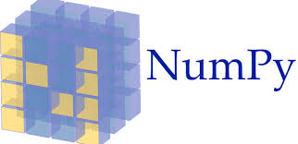

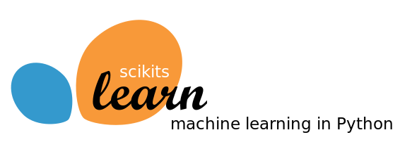
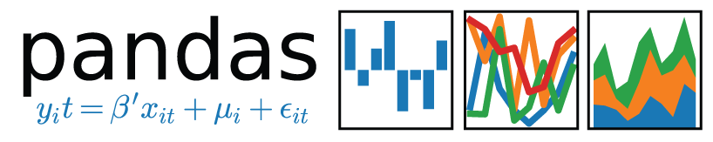



使用技術

Slide 8

投資者的需求?
消息面
習近平？川普？
金正恩？普丁？
又斷交?
明天開盤會跌還是會漲?
看股票還要開APP軟體?
登入好麻煩
KD交叉該買進?
MACD綠翻紅?
RSI低買高賣?
破底反彈?還是一低再低?
到底要買? 還是要賣?
基本面
技術面
籌碼面
老師在講你有沒有在聽

Slide 9
需求
買賣點
資訊

Slide 10
智富
資訊
利用 聊天機器人 提供給客戶即時資訊
買賣點
利用歷史資訊( 消息面、技術面 ) 與 深度學習
進行股市的漲跌預測、回測買賣點。

Slide 11
免登入的系統
來提供聊天機器人的服務
資訊
利用收集來的消息面新聞資料
來做語意分析股票走勢

Slide 12
聊天機器人

Slide 13

即時與歷史資訊查詢服務
聊天機器人形式
互動式問答
結合dialogflow API，可回應使用者輸入的關鍵字

Slide 14
實機DEMO

Slide 15
免登入的系統
來提供聊天機器人的服務
資訊
利用收集來的消息面新聞資料
來做語意分析股票走勢

Slide 16
利用新聞建立語意分析

Slide 17

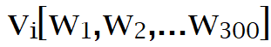
消息面預測股價流程
2011-2017 news
台積電
股價
漲
大關
Dense
跌
台股
被動元件
1.get data
2.jieba cut
3.wor2vec
4. build model
5.predict

Slide 18
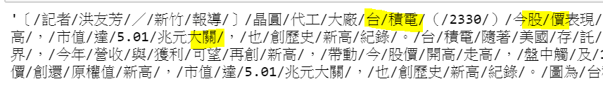
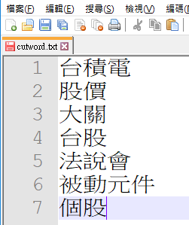
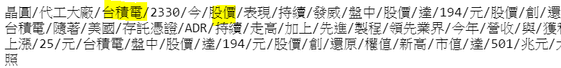
消息面分析--結巴Jieba
客製化前的結巴斷詞
自訂字典>
過濾字>要的詞彙
1.get data
2.jieba cut
3.wor2vec
4. build model
5.predict

Slide 19
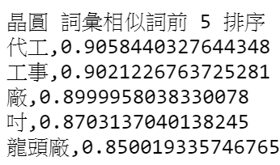
消息面分析-- Word2Ve
用法:
-size
-min_count
優點:
-降低維度
-可尋找出相似字彙
-訓練迅速
1.get data
2.jieba cut
3.wor2vec
4. build model
5.predict

Slide 20
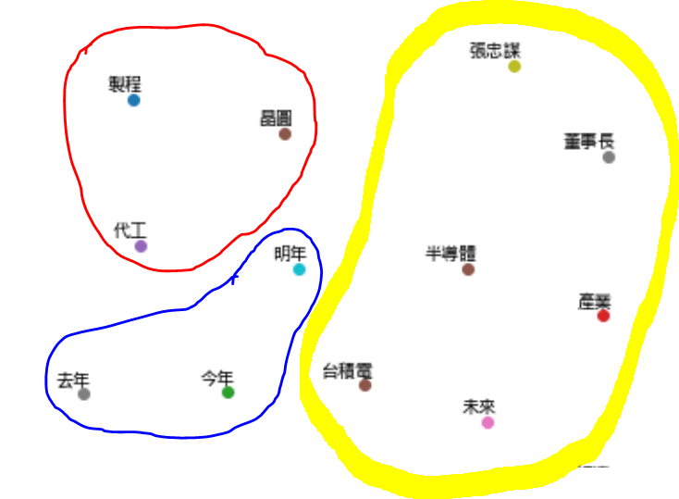
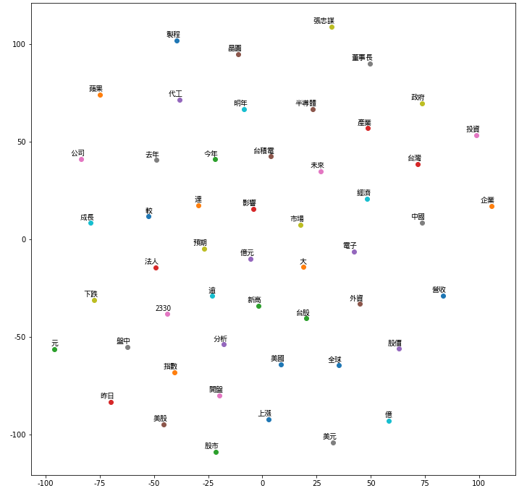
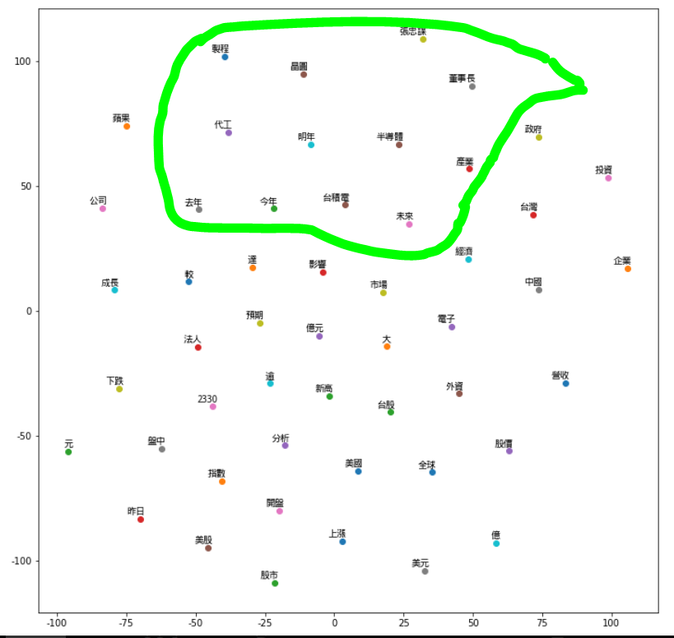
1.get data
2.jieba cut
3.wor2vec
4. build model
5.predict

Slide 21
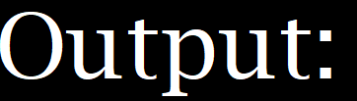
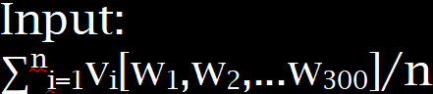
消息面分析--建構神經網路
1. 原始資料:2011至 2017 新聞 (Data)
2.將轉成向量的每日新聞字彙加總，取其平均值(Input)
3.用簡易RNN模型:Dense*3(神經網路)
4.預測隔日股價是漲或跌(Output)
Dense
漲
跌
1.get data
2.jieba cut
3.wor2vec
4. build model
5.predict

Slide 22
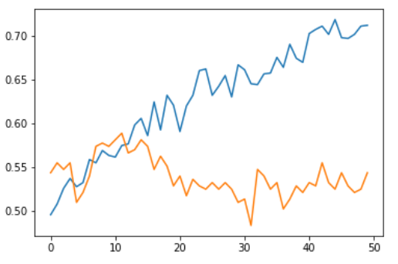
消息面分析--預測結果
Train Data : 70%
Test Data : 30%
train_score: [ loss: 0.5875, acc: 0.7123]
test_score : [ loss: 0.7213, acc: 0.5434 ]
小結:效果不佳，故決定暫不與技術面模型一同結合分析
1.get data
2.jieba cut
3.wor2vec
4. build model
5.predict

Slide 23
買賣點

Slide 24
收集歷史資料，
進行資料清理
買賣點
利用深度學習
進行股票走勢
利用深度學習結果，
進行回測系統
測試買賣獲利情況

Slide 25
資料收集與清理

Slide 26
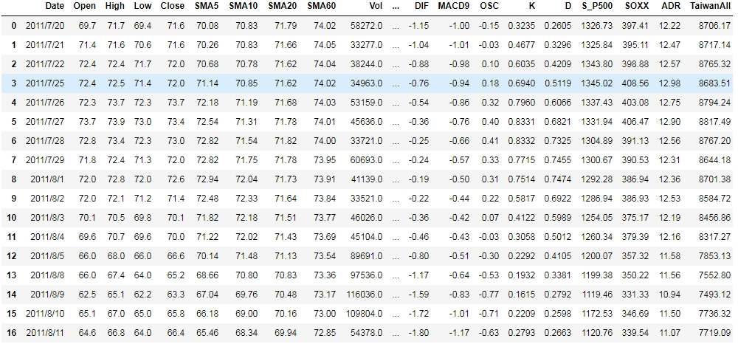
使用網路爬蟲技術
股價
台灣證交所
開盤
資料整理
最高
最低
費半
YAHOO 美國股市
S&P_500
ADR
1.get data
2.crawler
Notes:
現在人們開始知道數據資料是有價值的，有些珍貴資料是要用錢去買的
但是我們使用網路爬蟲技術，就可以到正式網站，把所要的資料爬下來
為確保資料的正確性，所有股價都是由證交所和YAHOO美國股市這2個網站的正式資料爬取下來的
什麼是網路爬蟲
網路爬蟲，又稱網路蜘蛛，是用python套件寫的網路資料爬取程式，能夠在短時間內，一次性把需要重複步驟又耗時下載的重要資料下載下來

Slide 27
資料整併

Slide 28
資料清理
日期對應問題(台股vs.美股)
處理空值

Slide 30
收集歷史資料，
進行資料清理
買賣點
利用深度學習
進行股票走勢
利用深度學習結果，
進行回測系統
測試買賣獲利情況

Slide 31
利用 歷史資料 預測股價

Slide 32
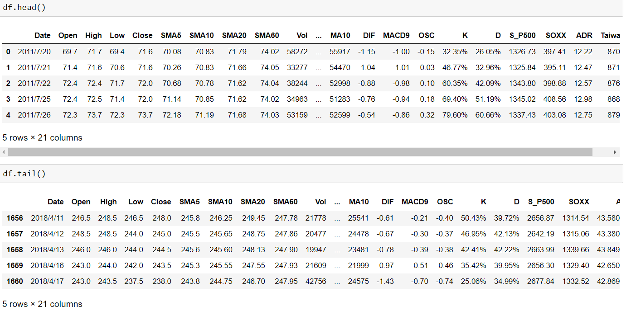
準備預測模型 台積電 2330
Train Data
第 1 天到 第 1,532 天
以128天作為 訓練模型基準
Test Data
最後128天

Slide 33
建構神經網路
股價
漲
最高
最低
LSTM
Dense
跌
開盤
成交量
…
Input
LSTMx2
Densex4
outputx2

Slide 34
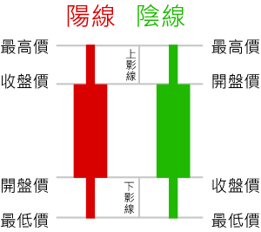
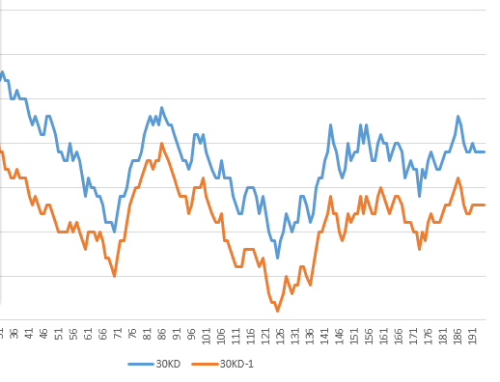
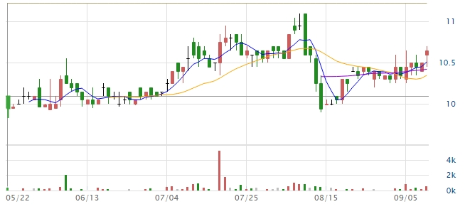
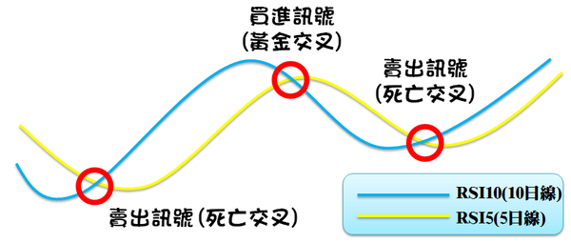
神經網路
LSTM本身自我加權，會在整個學習階段中根據一個算法有選擇性地更新，LSTM能避免RNN的梯度消失。
LSTM適合於處理時間序列或有順序性的資料。
為什麼選長短期記憶模型
（ LSTM）
會增加計算複雜度，從而會增加參數化進而引入額外的計算成本。
股票的資訊是有時間順序關係的

Slide 35
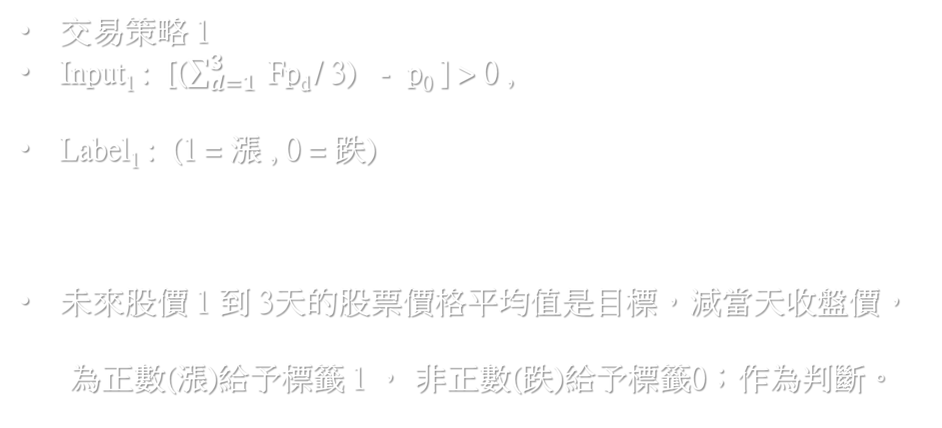
台積電2330預測股價 交易策略 1

Slide 36
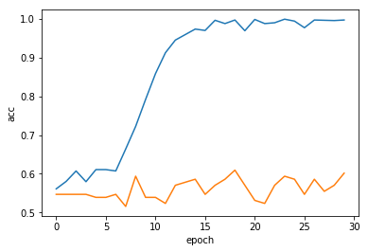
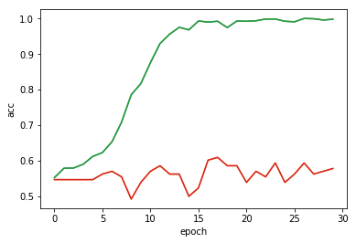
台積電2330預測股價 交易策略 1
選用Feature x5：
收盤價、開盤價、最高價、最低價、成交量
train_score: [ loss: 0.00089, acc: 0.96981]
test_score : [ loss: 4.77431, acc: 0.59071 ]
選用Feature x7：
收盤價、開盤價、最高價、最低價、成交量
、台灣加權指數、 SMA5
train_score: [ loss:0.00146, acc: 0.99928]
test_score : [ loss: 4.3722, acc: 0.58593 ]

Slide 37
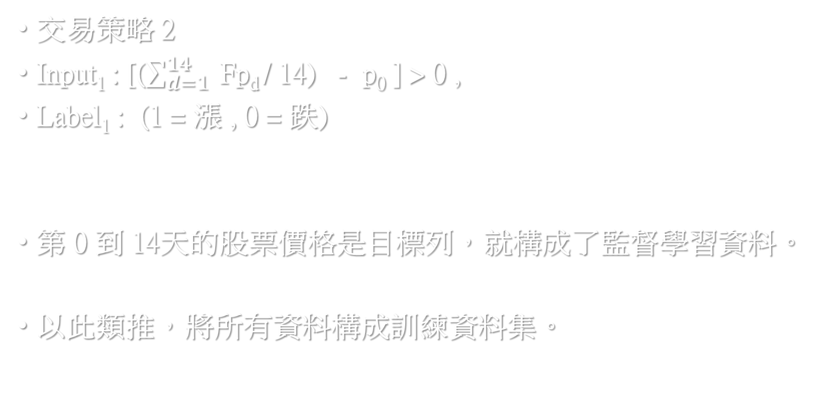
台積電2330預測股價 交易策略 2

Slide 38
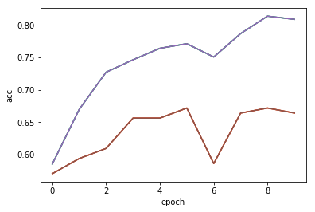
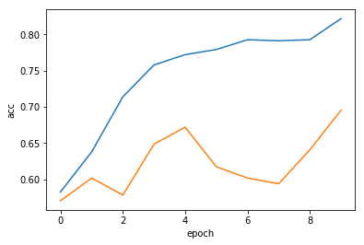
台積電2330預測股價 交易策略 2
選用Feature x5：
收盤價、開盤價、最高價、最低價、成交量
train_score: [ loss: 0.34456, acc: 0.839488]
test_score : [ loss: 0.72799, acc: 0.703125 ]
選用Feature x7：
收盤價、開盤價、最高價、最低價、成交量
、台灣加權指數、 SMA5
train_score: [ loss: 0.3116, acc: 0.8572443]
test_score : [ loss: 0.7255, acc: 0.7421875]

Slide 39
收集歷史資料，
進行資料清理
買賣點
利用深度學習
進行股票走勢
利用深度學習結果，
進行回測系統
測試買賣獲利情況

Slide 40
回測系統 測試買賣

Slide 41
回測策略
根據我們先前設定的標籤採取相應的策略
我們預測出來的結果為之後14天有漲7%以上的可能性
策略：
若預測結果為1就買進並持有，若14天內漲超過7%就賣出， 或是超過14天也賣出，根據不同的股票也會有不同相應的輔 助策略。

Slide 42
回測資料來源
根據最後128天的股價以及相關的技術指標，輸入模型，進行預測。
輸入模型後，我們會得到0/1的預測。
根據模型的預測進行操作。

Slide 43
交易策略回測

Slide 44
買入時機
模型預測=1
MACD <1
KD<30
RSI<40
買入一張

Slide 45
賣出時機
持有超過14天
上漲超過7%
MACD >0
KD>70
RSI>75
賣出持有股票
or

Slide 46
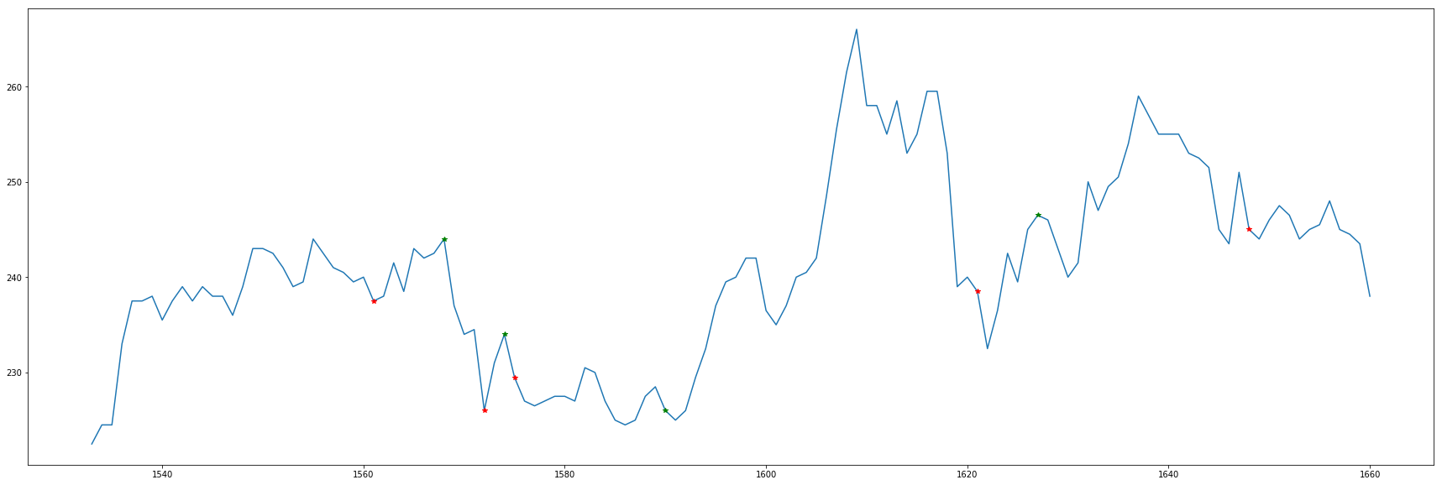
回測 台積電 2330
回測模型：
2017/10/2~2018/4/17
台積電
128天 交易次數4次 獲利19.0元
輔助策略
買進： (MACD < 1)
賣出 : (MACD > 0)

Slide 47
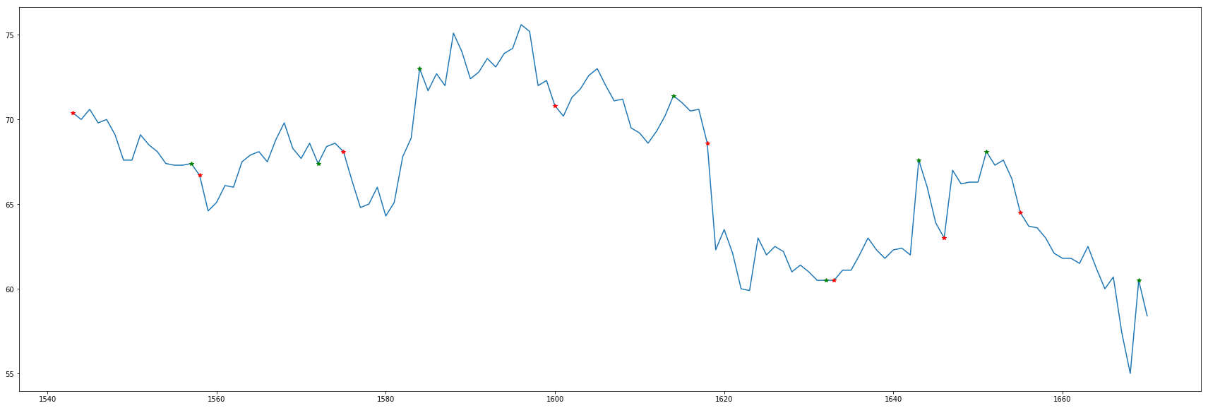
回測 宏達電 2498
回測模型：
2017/10/19~2018/5/2
宏達電
128天 交易次數8次 獲利3.3元
輔助策略
買進： (KD<30 , RSI<40)
賣出 : (KD>70 , RSI>75)

Slide 48
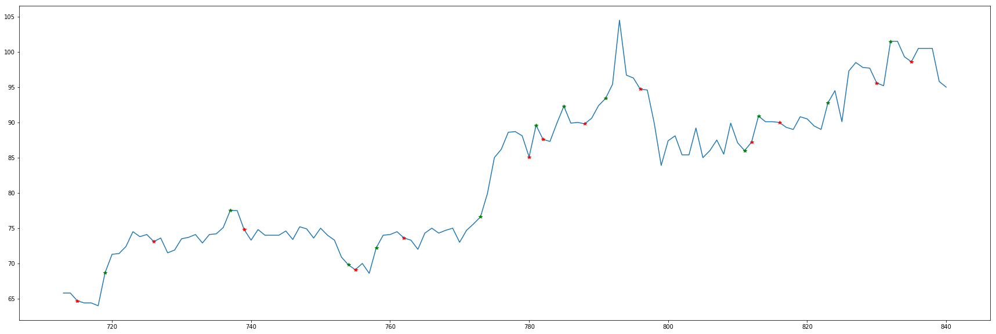
回測 微星 2337
輔助策略
買進： (KD<30 , RSI<40)
賣出 : (KD>70 , RSI>75)
回測模型：
2017/10/16~2018/4/26
微星科技
128天 交易次數12次 獲利26.0元

Slide 49
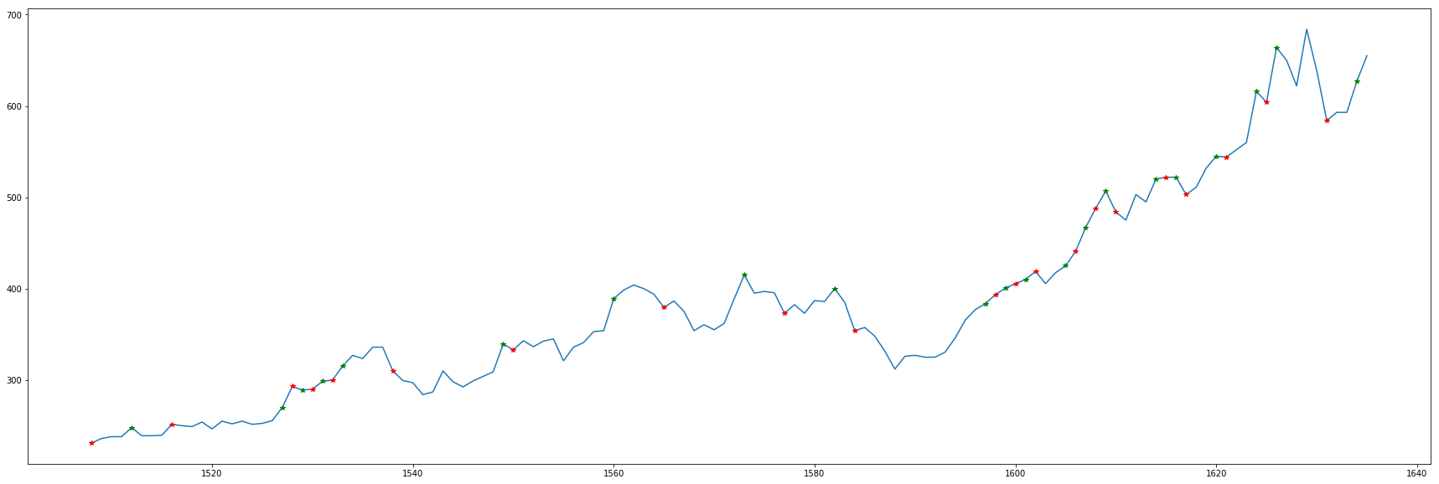
回測 國巨 2327
輔助策略
買進： (KD<30 , RSI<40)
賣出 : (KD>70 , RSI>75)
回測模型：
2017/10/19~2018/5/2
國巨
128天 交易次數18次 獲利548.0元

Slide 50
提供多元化預測
不同股票的特性，制定出不同的交易策略。
不同產業類別加入不同的資料來訓練模型。
未來可以提供客戶買賣時機的建議
包括長線 及 短線 或是 放空 的操作。

Slide 51
參考文獻
Stock Prediction – A Neural Network Approach
來源:
https://pdfs.semanticscholar.org/c178/3bbd4853d29f9b6c9ef22ef7e2444f260db9.pdf
Listening to Chaotic Whispers: A Deep Learning Framework for News-oriented Stock Trend Prediction
來源: https://www.researchgate.net/profile/Ziniu_Hu/publication/321604413_Listening_to_Chaotic_Whispers_A_Deep_Learning_Framework_for_News-oriented_Stock_Trend_Prediction/links/5a2adf3745851552ae7a828e/Listening-to-Chaotic-Whispers-A-Deep-Learning-Framework-for-News-oriented-Stock-Trend-Prediction.pdf?origin=publication_detail

